Slide 1




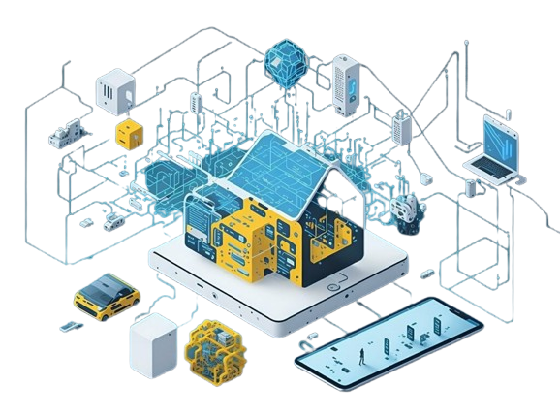
CONTOLE DES ÉQUIPEMENTS MENAGÈRES à distance, à travers une application mobile :
example d’un a/c
ÉLABORÉ ET PRÉSENTÉ LE 03/12/24, PAR :
AROUAY YOUSSEF, KOUKI NABIL ET MABROUK YOUSSEF

Slide 2





PLAN
Introduction
Architecture du système
Fonctionnalités principales
Implémentation
Conclusion

Slide 3
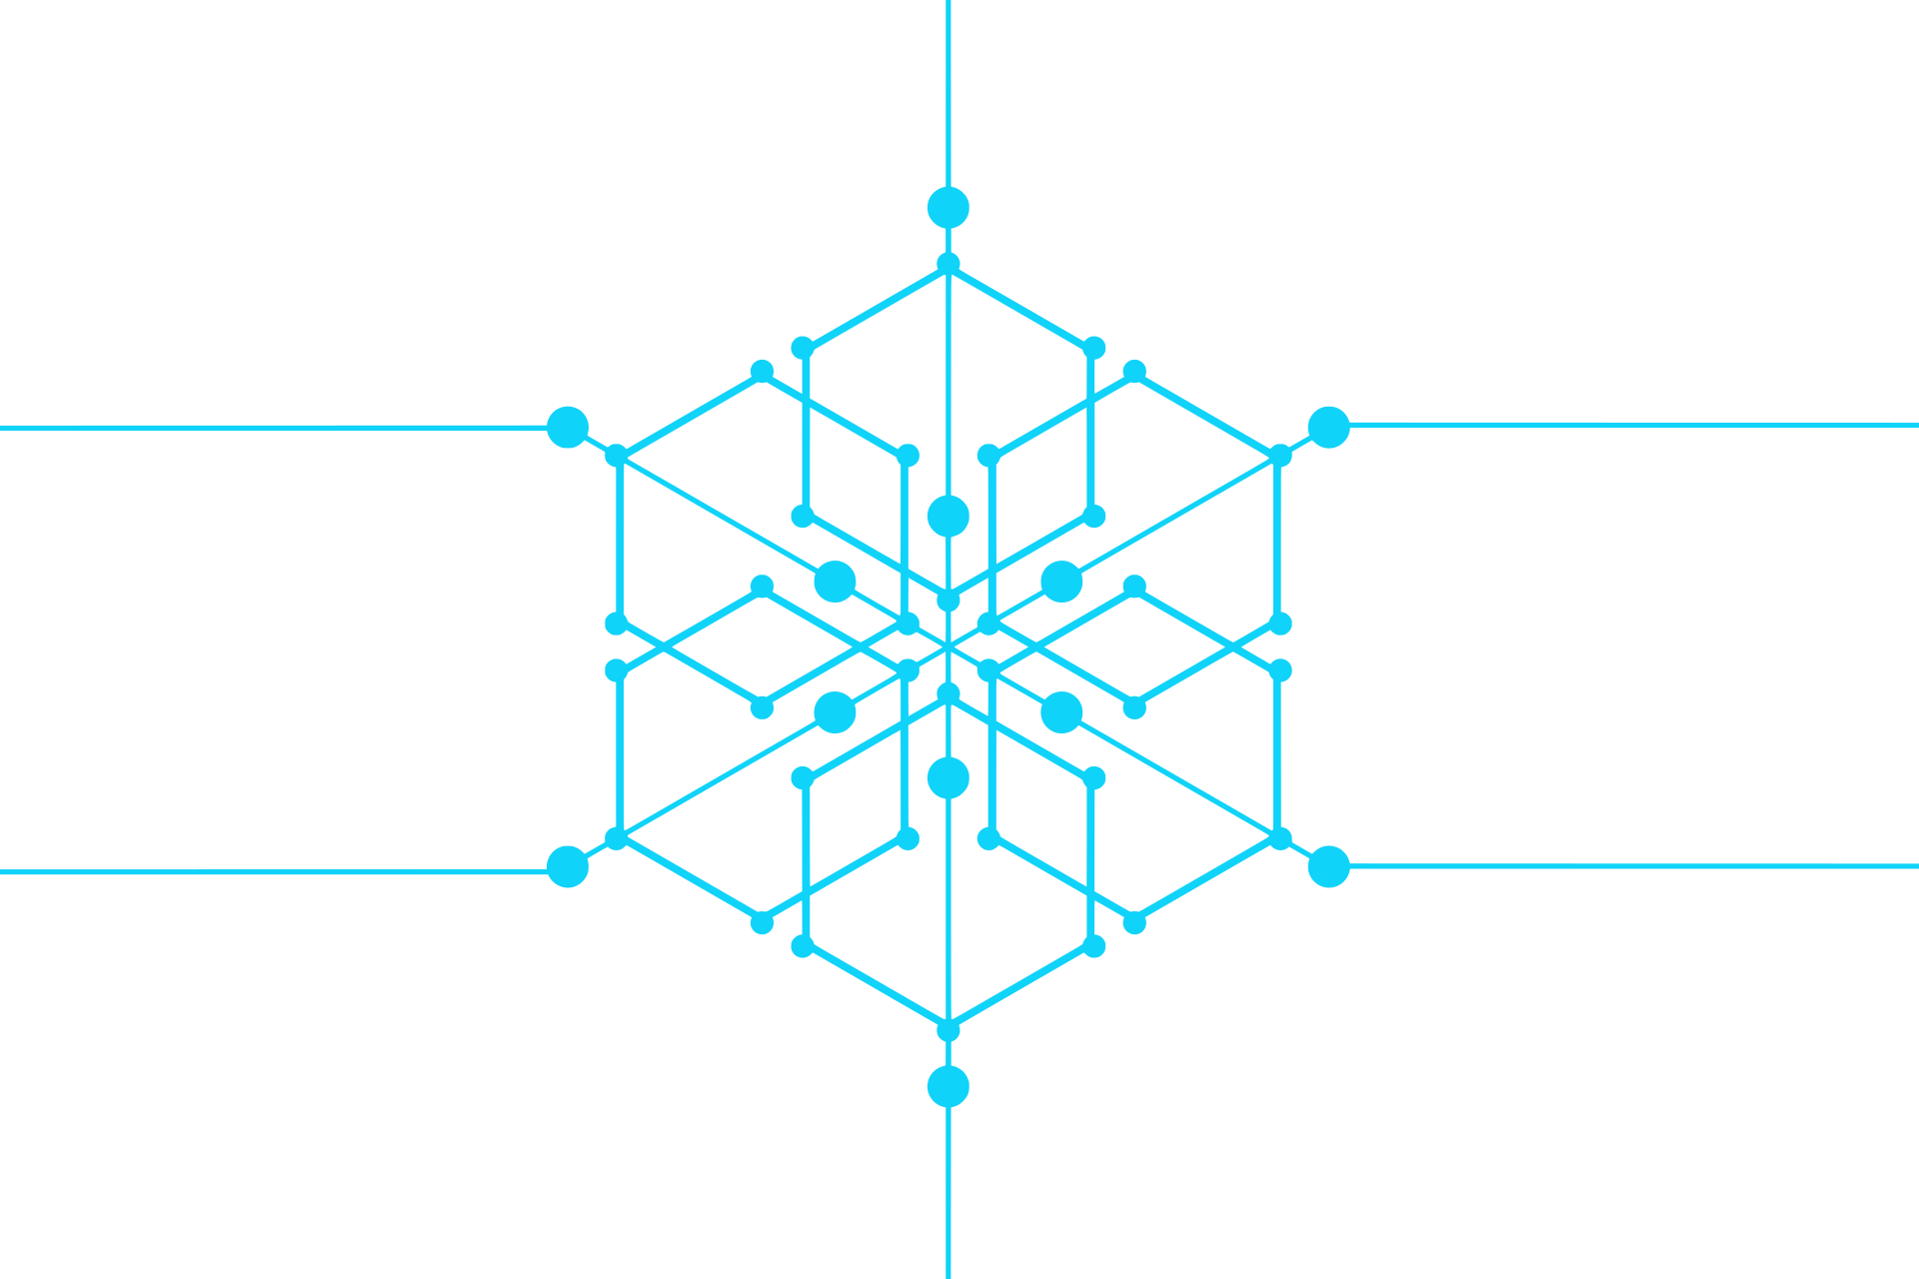

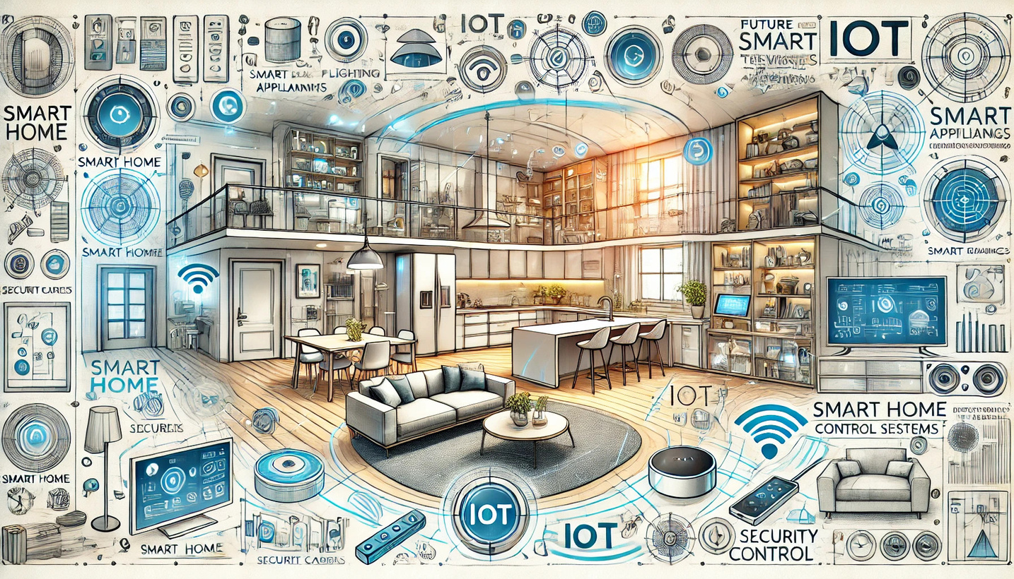
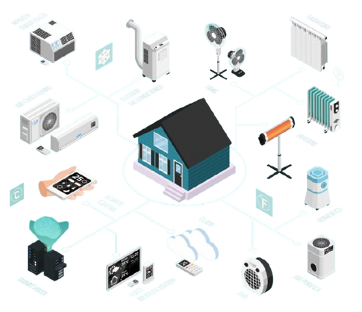
Introduction
L'objectif de ce projet est de développer un système IOT intelligent permettant de contrôler un climatiseur à distance via une application mobile.
Le système s'appuie sur une carte ESP32 pour la communication et la gestion des données, ainsi qu'un capteur de température DHT22 pour surveiller la température ambiante. Il propose deux modes de fonctionnement : manuel et automatique.

Slide 4





2. Architecture du système
Logiciels :

Slide 5
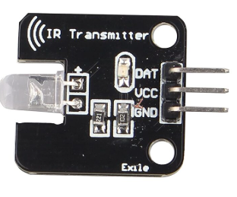
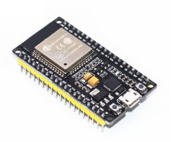
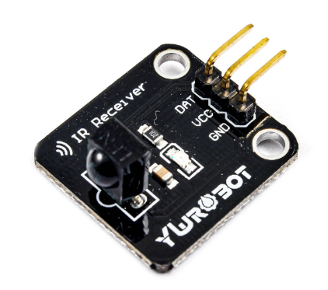

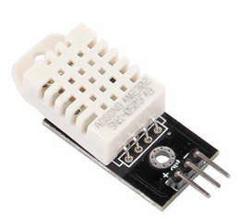
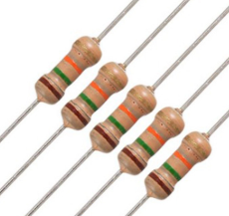
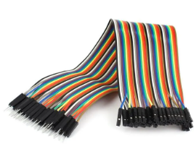
2. Architecture du système
Matériels :

Slide 6
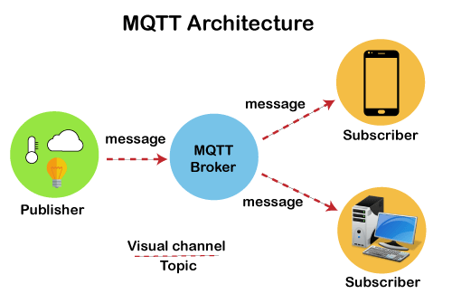
2. Architecture du système
Protocoles et Bibliothèques :
Wifi.h
PubSubClient.h
DHT.h

Slide 7

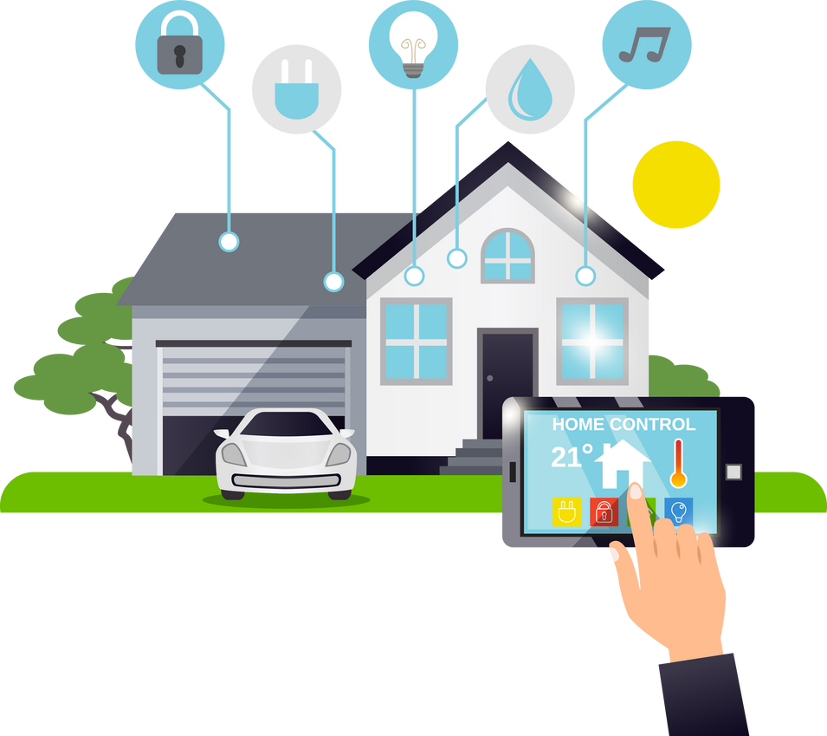

MQTT
MQTT (Message Queuing Telemetry Transport) est un protocole léger, idéal pour les applications IoT (Internet des Objets). Il est conçu pour :
Utiliser peu de bande passante, ce qui le rend efficace même sur des réseaux limités.
Permettre une communication asynchrone, où les messages sont échangés en temps réel entre appareils via un "broker" MQTT.
Dans Flutter, des packages comme mqtt_client permettent de connecter les applications Flutter à un broker MQTT pour échanger des données en temps réel.

Slide 8
3. Fonctionnalités principales
Pour contrôler le climatiseur, deux modes sont disponibles :
Manuel :
Dans ce mode, l'utilisateur peut allumer ou éteindre la climatisation (représentée par une LED) en envoyant des commandes depuis l'application mobile Flutter ( Start ou Off ).
Automatique :
En ce cas, le système ajuste automatiquement l'état de la climatisation en fonction de la température mesurée par le capteur DHT22. Si la température dépasse 26°C, il s'allume. Si la température est inférieure ou égale à 24°C, il s'éteint.

Slide 9

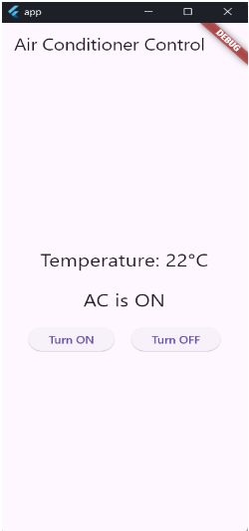
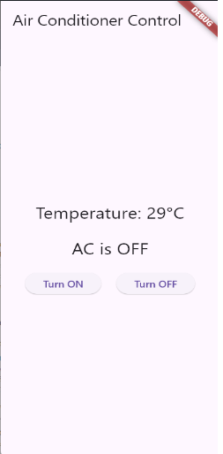
Interface de l’application mobile pour l’état du système : Climatiseur allumé
Interface de l’application mobile pour l’état du système : Climatiseur éteint

Slide 10
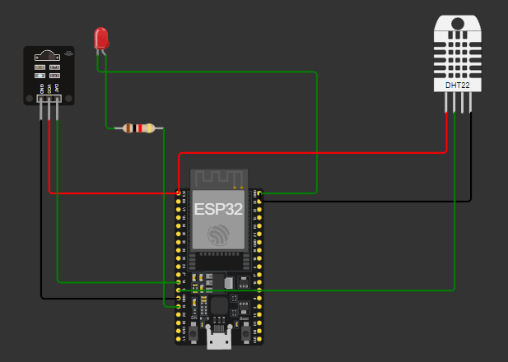

Slide 11
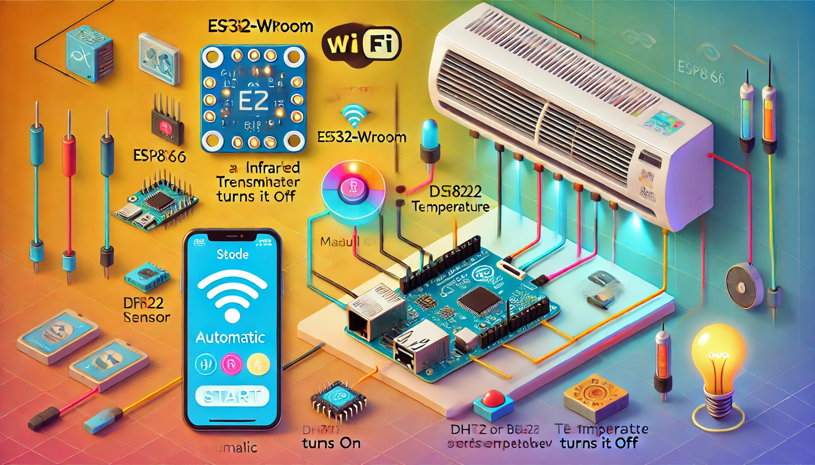

5. Implémentation

Slide 12
Code de l’application mobile Flutter

Slide 13
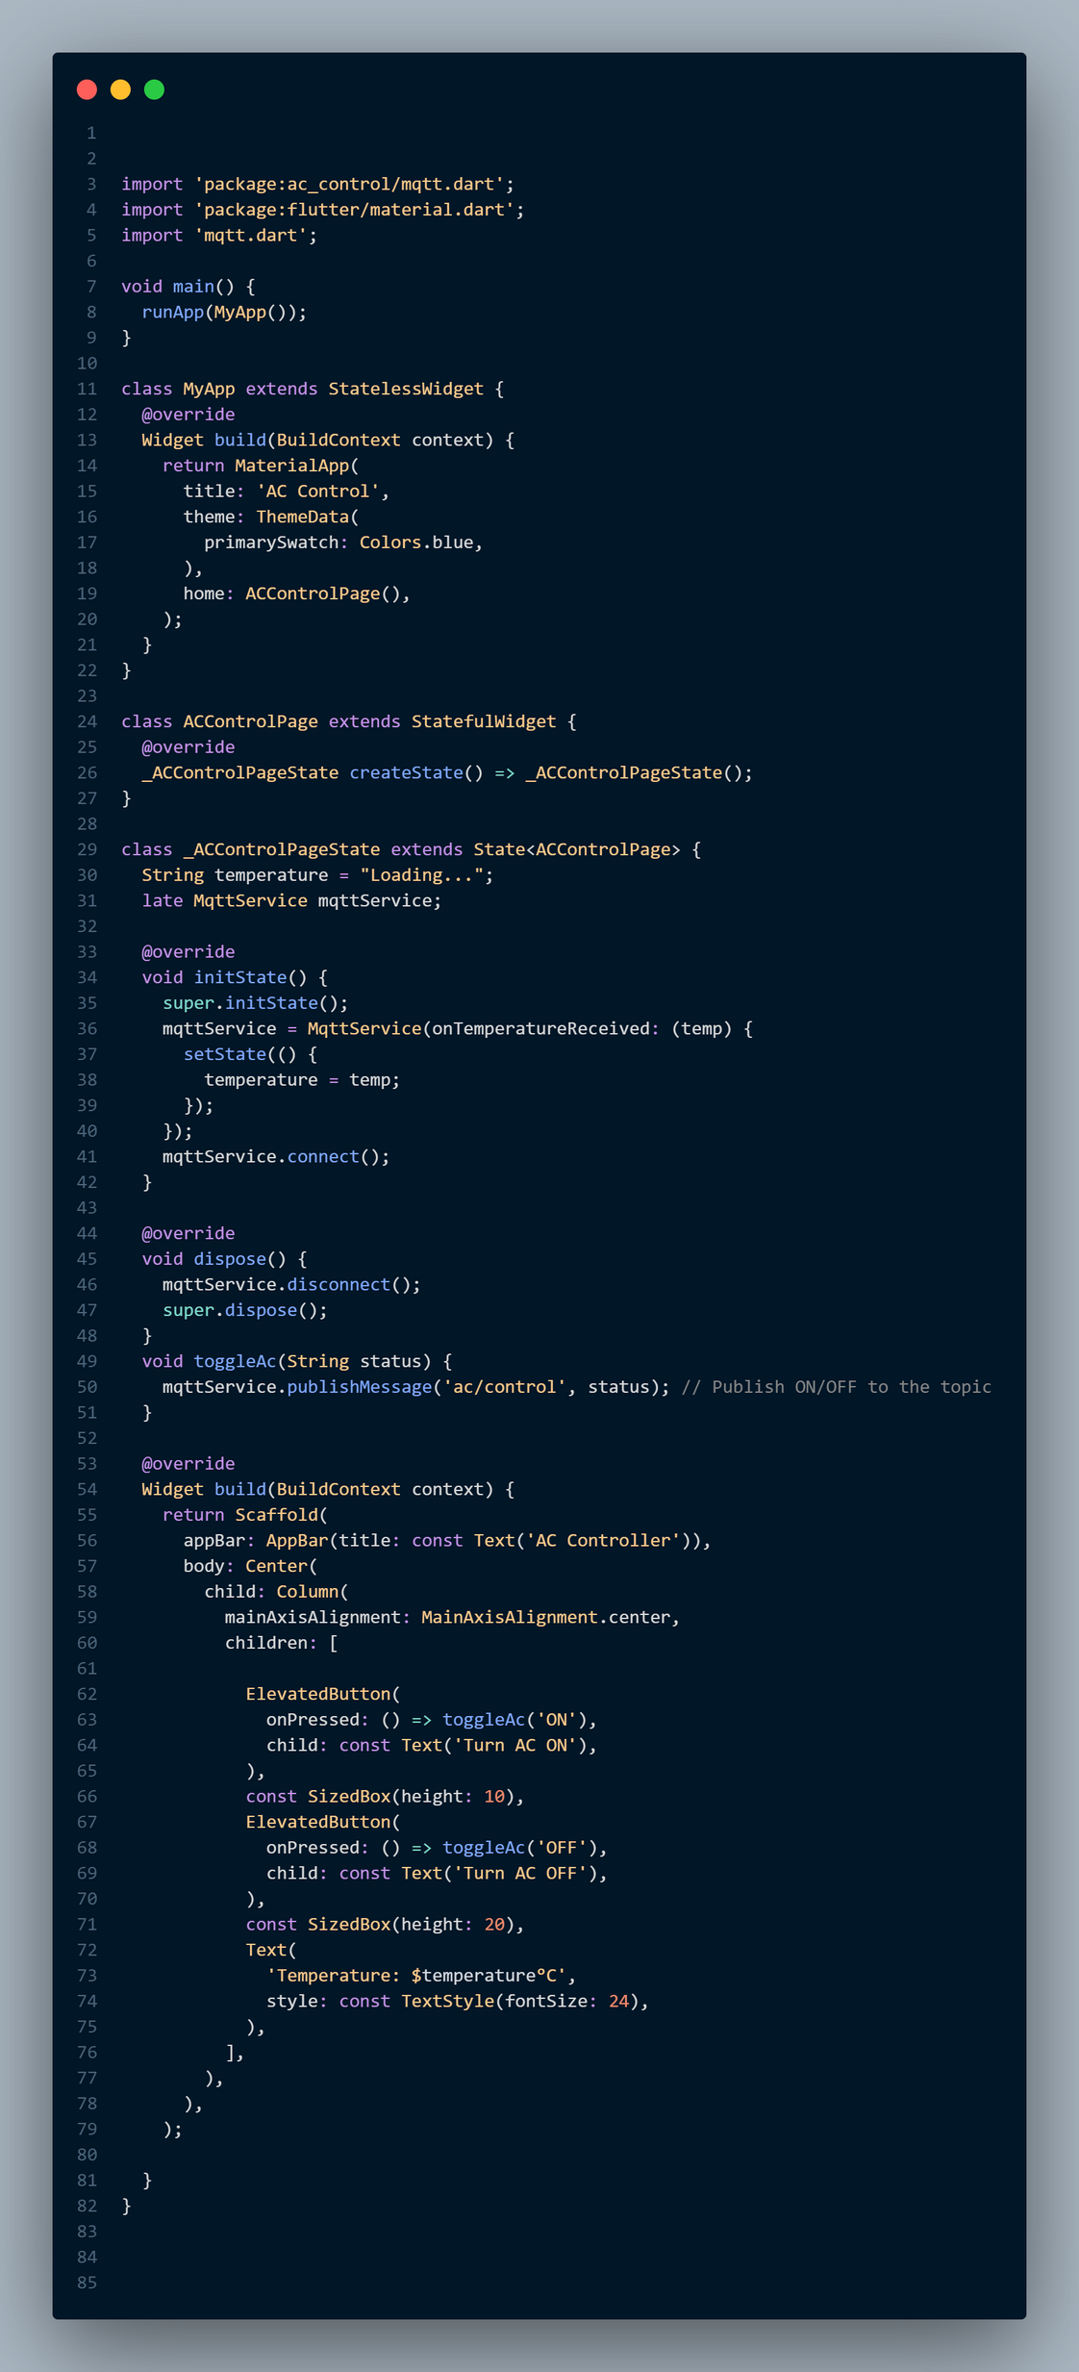

Slide 14
Code de la carte ESP32

Slide 15
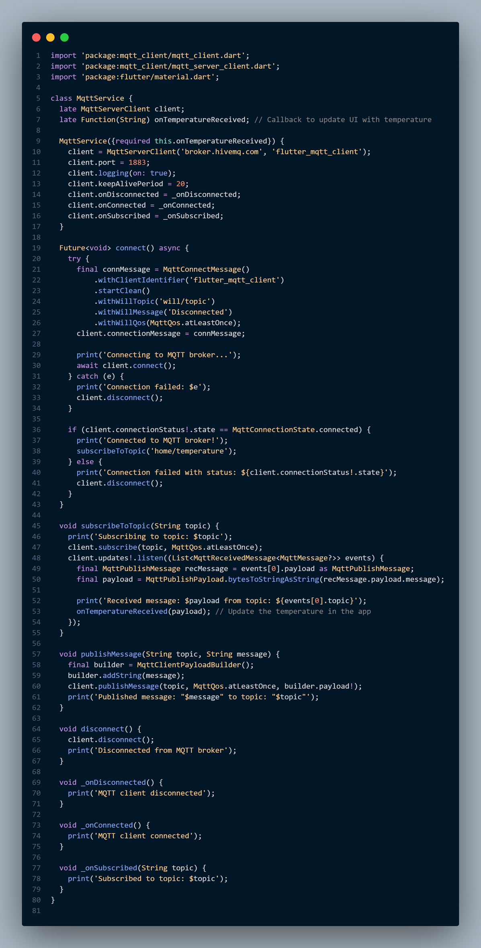

Slide 16
5. Conclusion
Ce projet démontre comment les technologies IoT, telles que l’ESP32, MQTT et Flutter, peuvent être utilisées pour améliorer le confort et l'efficacité énergétique dans les foyers.
La communication sans fil, combinée `a une interface mobile intuitive, offre une solution flexible et moderne pour le contrôle des ´équipements ménagers.
Ce projet pourrait être étendu pour inclure d'autres équipements domestiques, comme des lumières ou des volets, tout en intégrant des technologies comme l'apprentissage automatique pour anticiper les préférences des utilisateurs.

Slide 17

THANK YOU !

